Slide 1
RNM 4000
ANATOMIA APLICADA À NUTRIÇÃO
Vascularização e inervação do Sistema Digestório
Prof. Dr. Luís Fernando Tirapelli

Slide 2
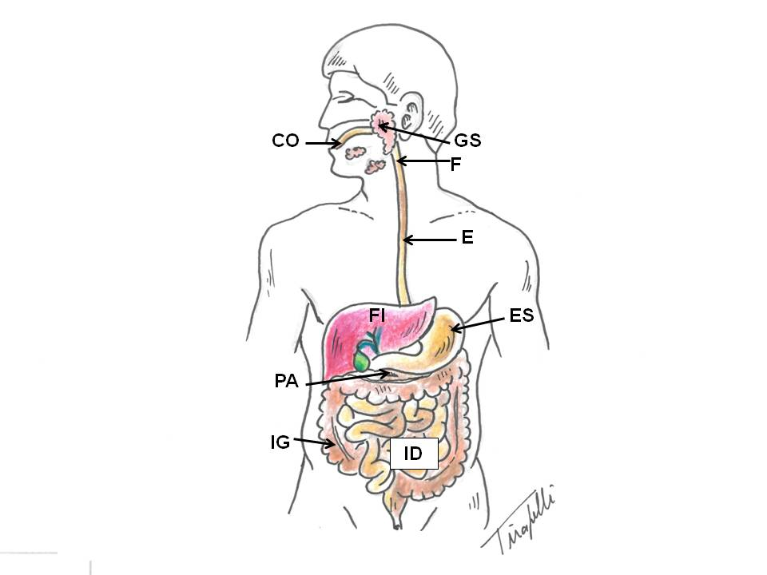
Anatomia Aplicada
Cavidade oral, gls. salivares, faringe e esôfago
Estômago, intestino delgado (duodeno), fígado e pâncreas
Intestino delgado (jejuno e íleo) e intestino grosso
Peritônio
Vascularização e inervação do sistema digestório

Slide 3
Anatomia Aplicada
Vascularização do sistema digestório
1.1. Artérias carótidas comuns e externas D e E (cavidade oral, faringe e esôfago cervical)
1.2. Veia jugular interna e suas tributárias
1.3. Linfonodos cervicais profundos
2. Inervação do sistema digestório
2.1. Nervos cranianos: V par (N. trigêmeo), VII par (N. facial), IX par (N. glossofaríngeo), X par (N. vago) e XII par (N. hipoglosso)

Slide 4
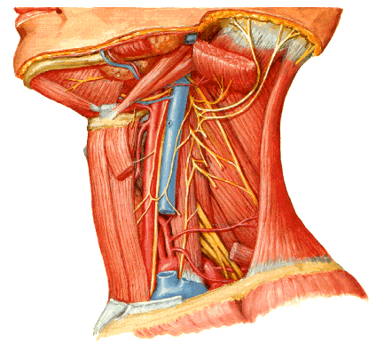
VASCULARIZAÇÃO 1. Irrigação sanguínea Artérias carótidas comuns D e E artérias carótidas externas D e E
Artéria carótida comum E

Slide 5
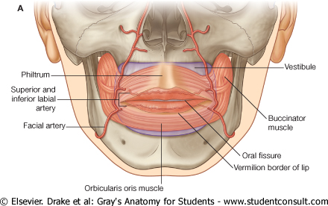
Artéria carótida externa
5
Ramos
A. tireóidea superior
A. lingual
A. facial
A. faríngea ascendente
A. occipital
A. auricular posterior
4
3
2
7. A. temporal superficial
8. A. maxilar
A.T.Inf.

Slide 6
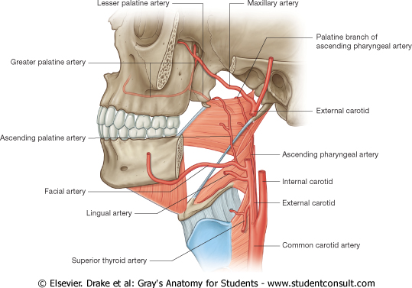
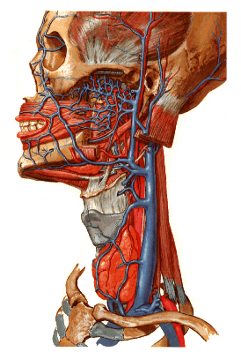
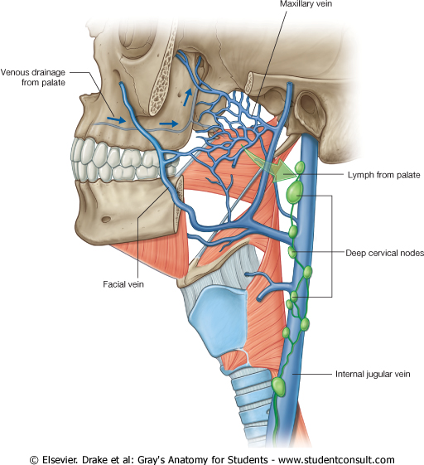
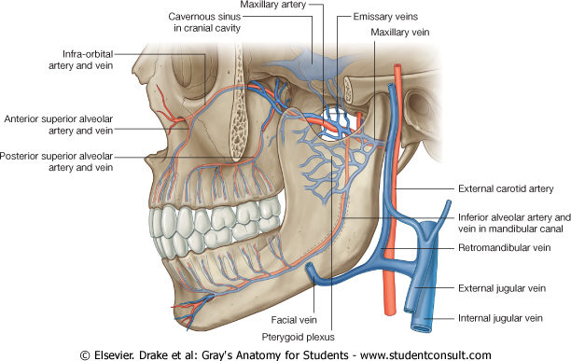
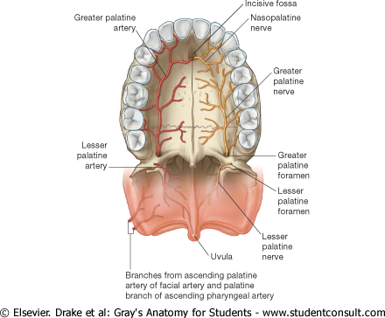
Irrigação, drenagem venosa e linfática
Plexo pterigóideo
A. Far. Asc.
A. Lingual
Linfonodos cerv. prof.
V. J. Interna

Slide 7
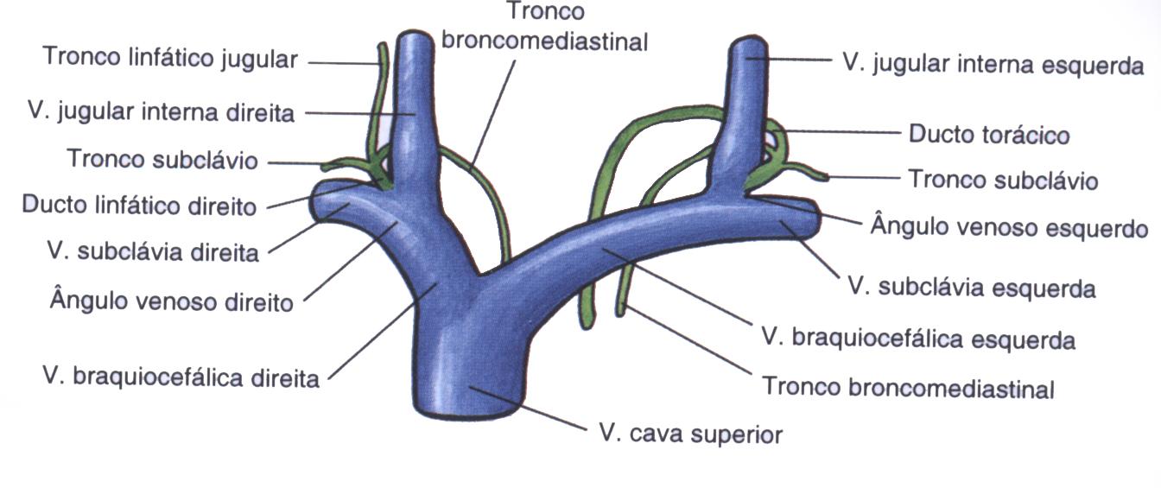
Drenagem linfática: Linfonodos superficiais e profundos – tronco jugular
Ducto torácico
Ducto Linf. D

Slide 8
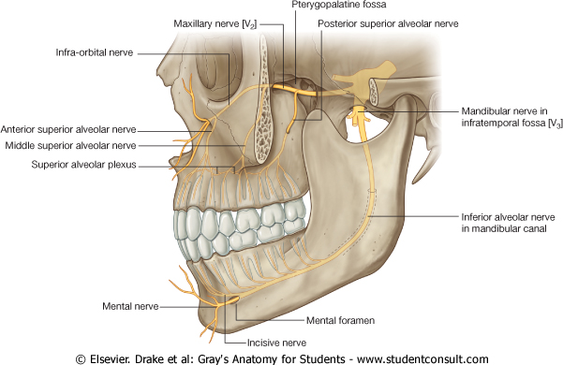
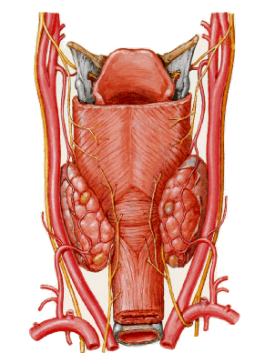
Inervação
V par
X par
X par
IX e X pares

Slide 9
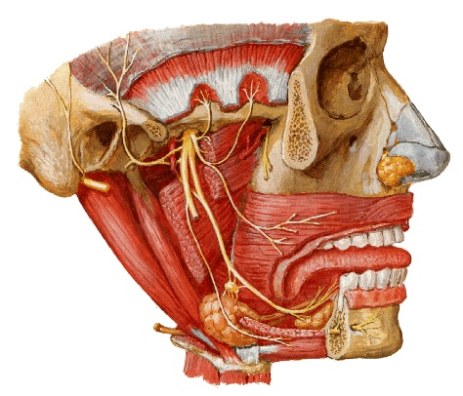
Nervos cranianos
Nervo glossofaríngeo (IX)
Nervo trigêmeo (V)
IX

Slide 10
Inervação da língua
Gustação: X par
1/3 posterior
Sensibilidade geral e gustação: IX par
XII par
2/3 anteriores
Sensibilidade geral: V par
Gustação: VII par
Nervos motores
Nervos sensitivos

Slide 11
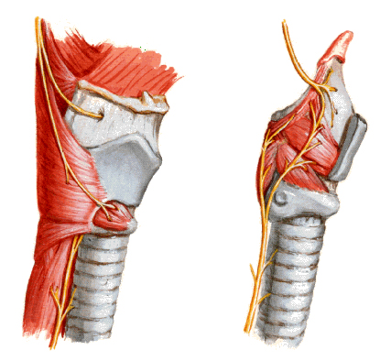
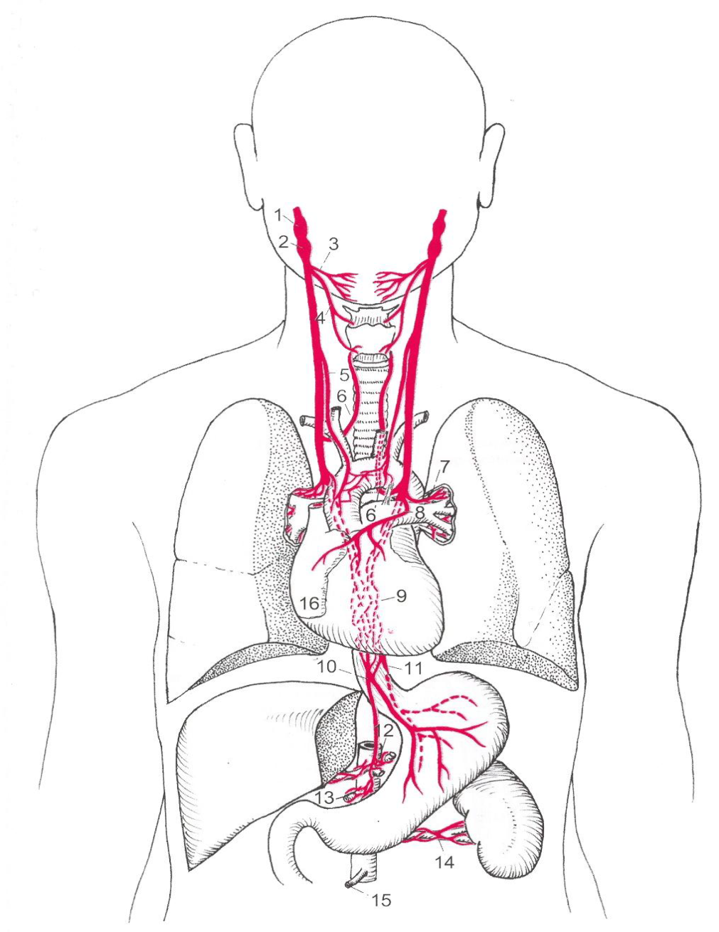
Nervo vago (X)

Slide 12
Nervo hipoglosso (XII)
XII

Slide 13
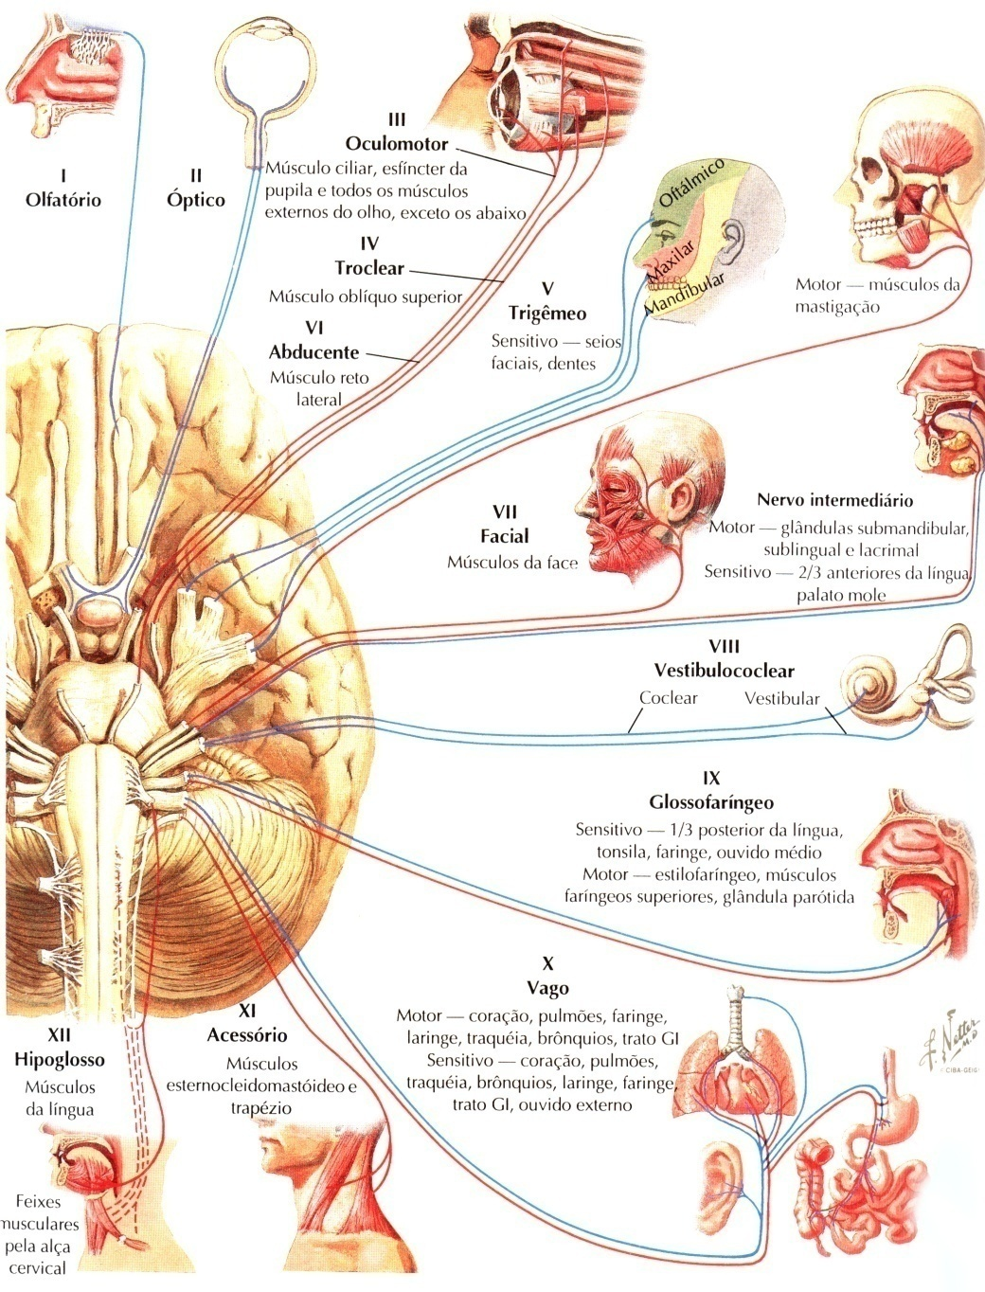
Nervos cranianos: origem aparente

Slide 14
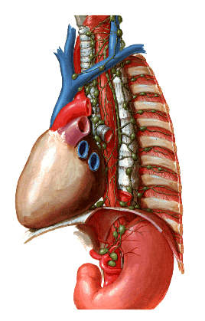
Irrigação sanguínea: aa. tiróideas inf. e aorta torácica Drenagem venosa: vv. tireóideas inf. e sistema ázigos Drenagem linfática: linfonodos paratraqueais e cervicais profundos inferiores e ducto torácico
Esôfago

Slide 15
Esôfago
Inervação:
Somática e sensitiva para a metade superior ( X );
Parassimpática ( X );
Simpática: gânglios cervicais e torácicos.

Slide 16
Anatomia Aplicada
Vascularização do sistema digestório
1.1. Aorta abdominal e seus ramos viscerais
1.2. Veia cava inferior e veia porta
1.3. Troncos lombares D e E e tronco intestinal formando a cisterna do quilo
2. Inervação do sistema digestório
2.1. Inervação parassimpática: X par (N. vago)
2.2. Inervação simpática: troncos simpáticos paravertebrais e pré-vertebrais
Formação dos plexos mioentérico e submucoso

Slide 17
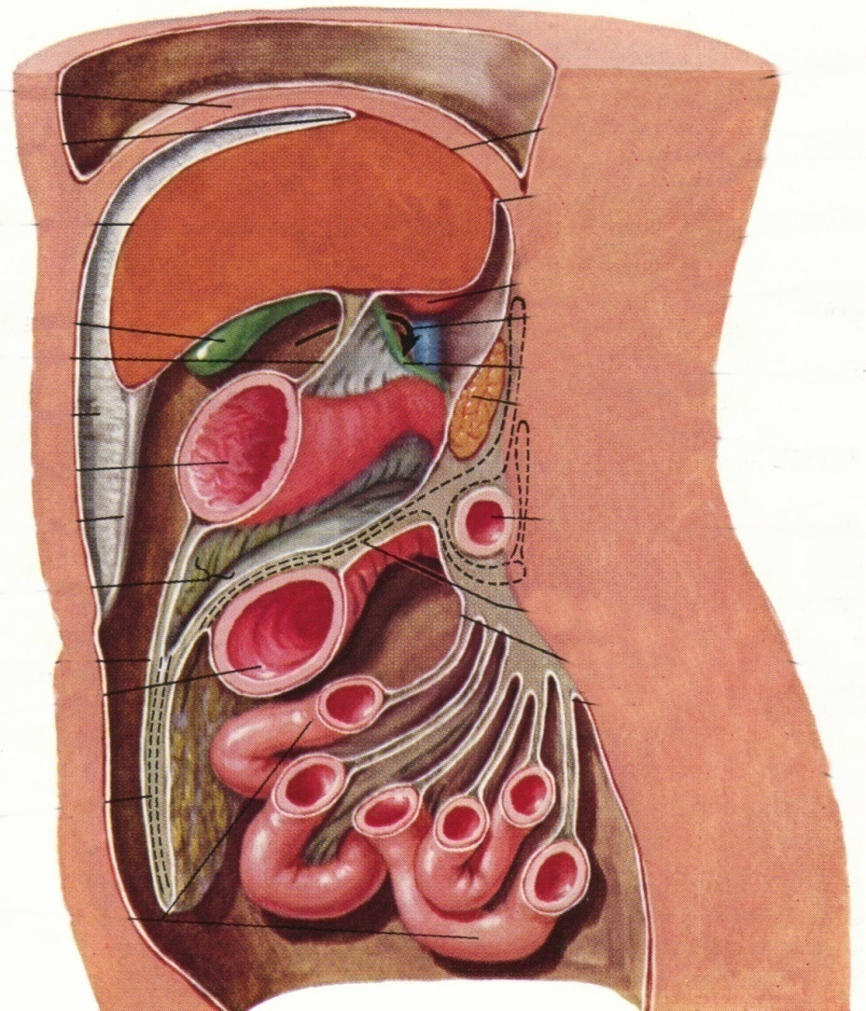
Irrigação sanguínea das vísceras abdominais
Ramos viscerais da aorta abdominal
Tronco celíaco
Artéria mesentérica superior
Artéria mesentérica inferior

Slide 18
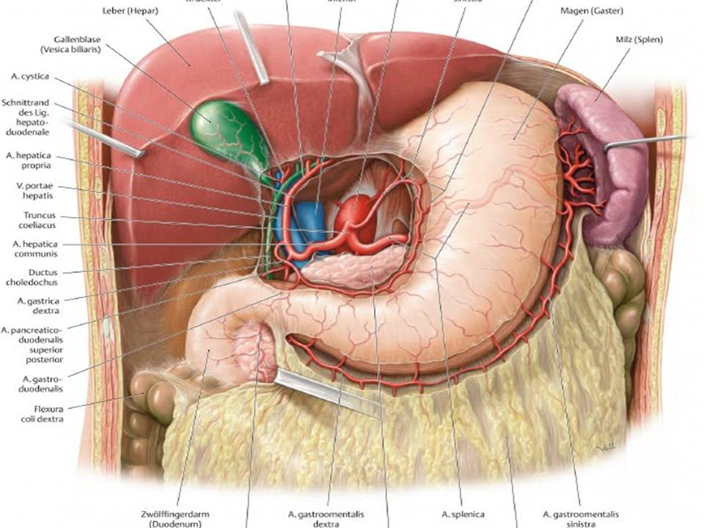
TRONCO CELÍACO
Irrigação sanguínea do fígado, estômago, duodeno e pâncreas
Ramos do TC:
A. Gástrica E
A. Esplênica
A. Hepática Comum

Slide 19
Irrigação do pâncreas
Ramos da a. esplênica
Ramos da a. gastroduodenal e
A. Mes. Superior

Slide 20
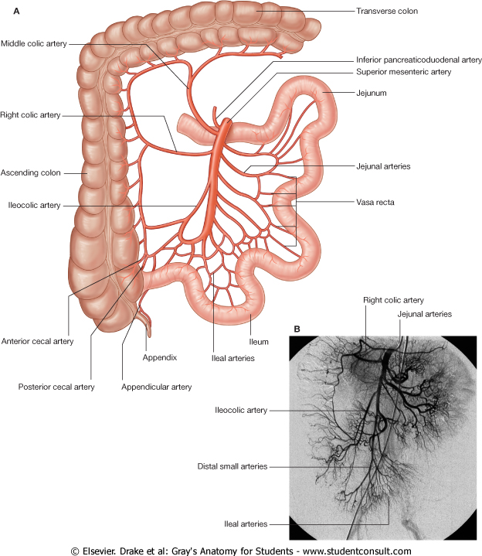
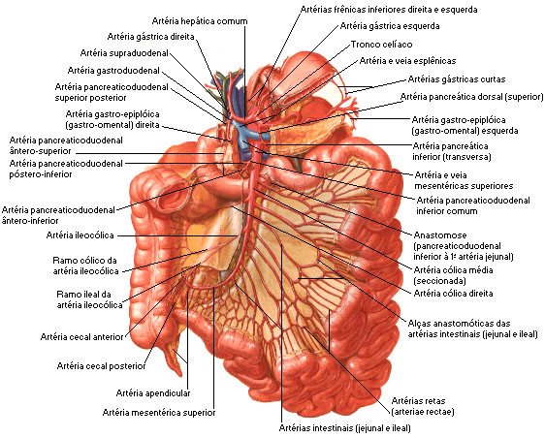
Irrigação sanguínea do intestino delgado e parte do intestino grosso ARTÉRIA MESENTÉRICA SUPERIOR
3
2
1
Ileocólica (1)
A. cólica direita (2)
A. cólica média (3)

Slide 21
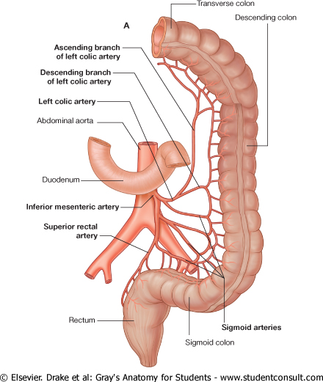
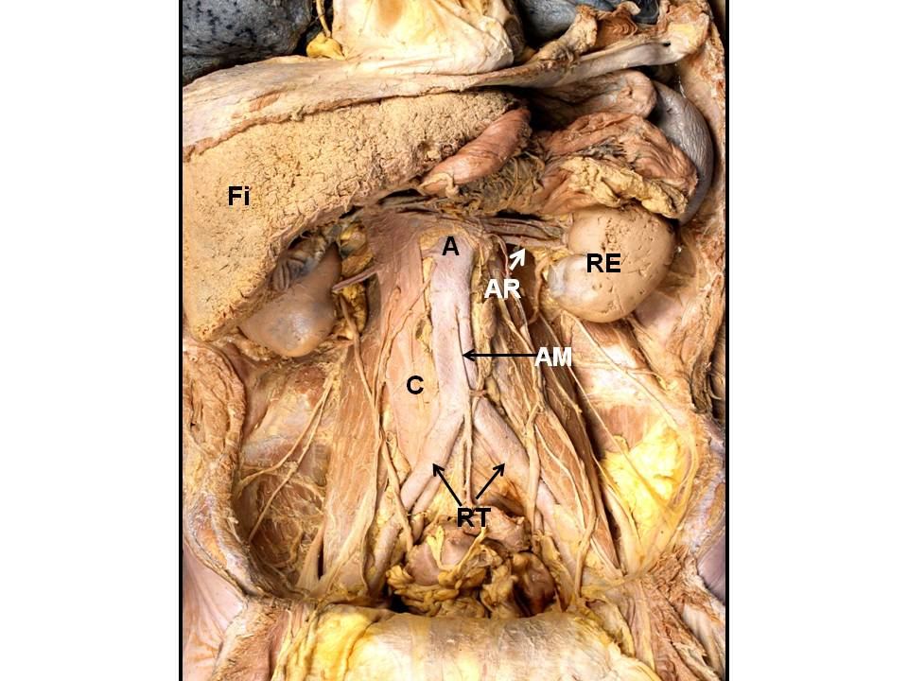
ARTÉRIA MESENTÉRICA INFERIOR
cólica esquerda (1)
Aa. sigmóideas (2)
A. retal sup. (3)
1
3
2

Slide 22
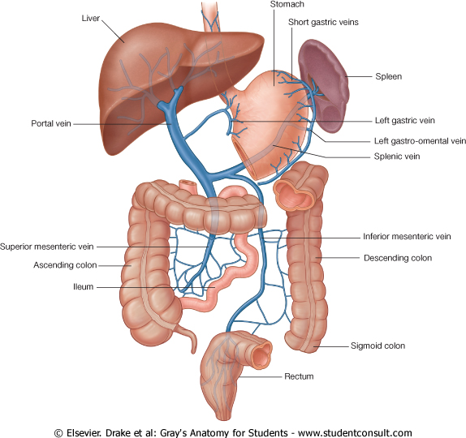
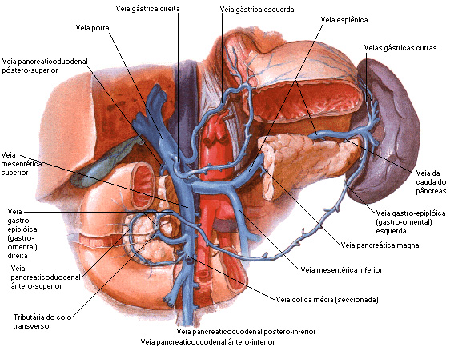
Drenagem venosa – SISTEMA PORTA-HEPÁTICO
Formação:
V. Mesentérica sup. + v. esplênica
Território de drenagem:
Estômago, pâncreas, duodeno, jejuno e íleo, IG e terço superior do reto
Veia porta

Slide 23
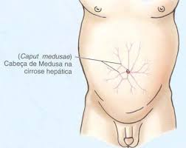
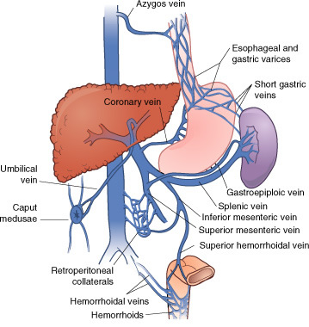
Drenagem venosa – SISTEMA PORTA-HEPÁTICO
Hipertensão portal
Varizes esofágicas
Cabeça de medusa
Hemorróidas
Veia porta
1
2
3

Slide 24
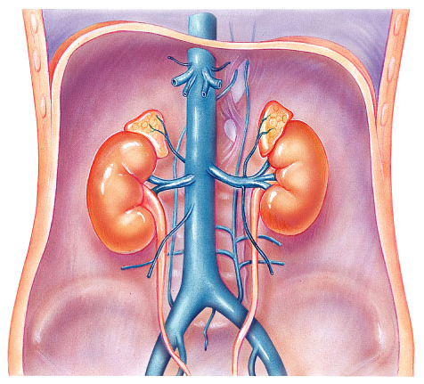
Sistema Cava inferior
Território de drenagem:
Fígado
Formação:
Vv. Ilíacas comuns D e E

Slide 25
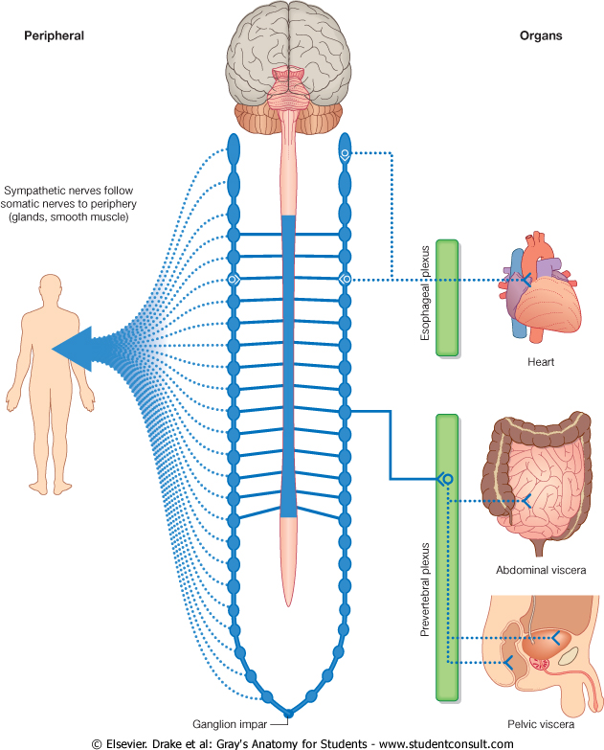
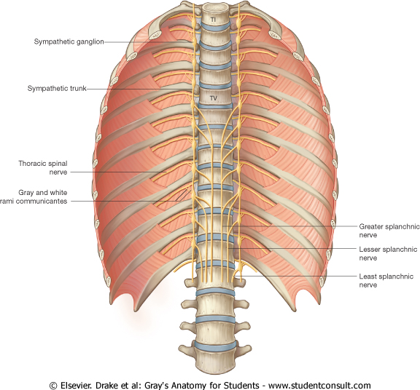
Sistema nervoso simpático (tóraco-lombar) Tronco ou cadeia simpática (gânglios paravertebrais e pré-vertebrais)

Slide 26
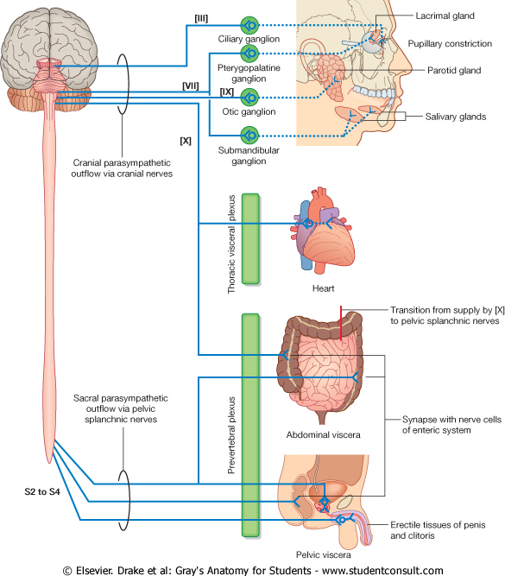
Sistema nervoso parassimpático (crânio-sacral) Porção craniana (nervos III, VII, IX e X) Porção sacral (S2, S3 e S4)
N. Vago até CT
Porção sacral

Slide 27
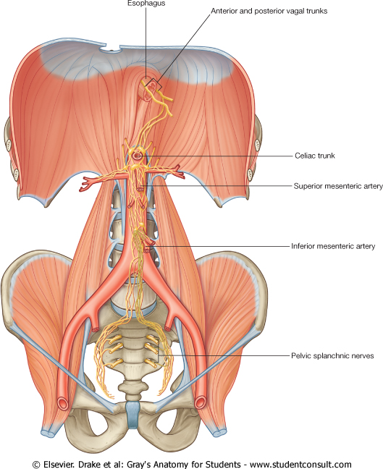
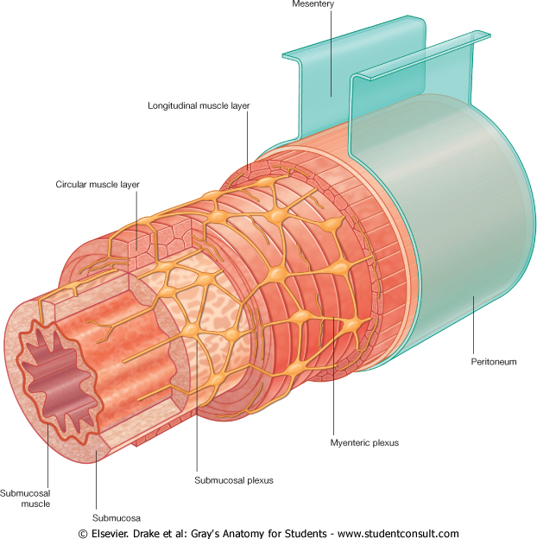
Plexo pré-vertebral abdominal e gânglios. Inervação parassimpática da parte abdominal do trato gastrointestinal. 1. Plexo mioentérico ( de Auerbach). 2. Plexo submucoso (de Meissner)
1. Coordena principalmente as contrações no trato gastrintestinal, sua frequência e intensidade de contração.
2. Controla principalmente a secreção gastrintestinal, a absorção e o fluxo sanguíneo local.
1
2

Slide 28
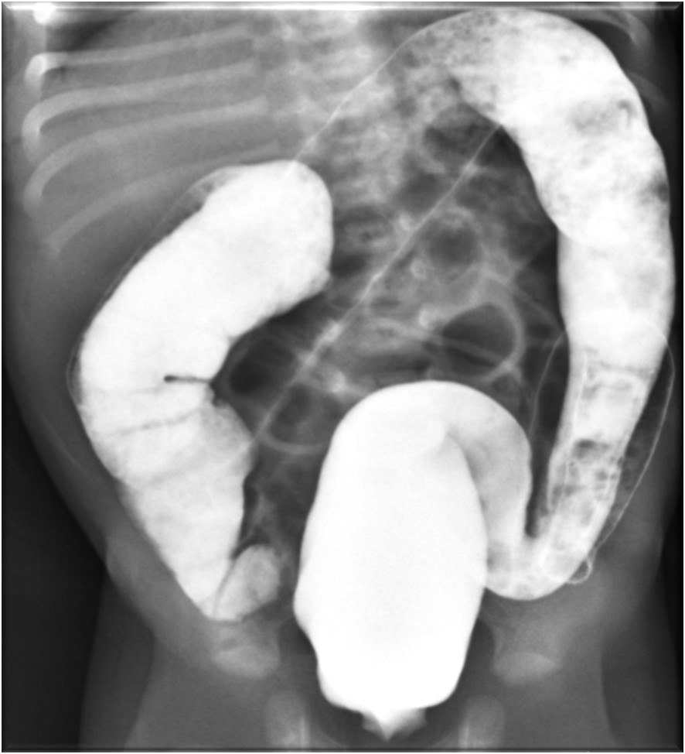
Megacolo congênito
Doença de Hirschprung
1. Ausência de células dos plexos SM e MI
2. Quadro obstrutivo baixo
3. Ressecção cirúrgica

Slide 29
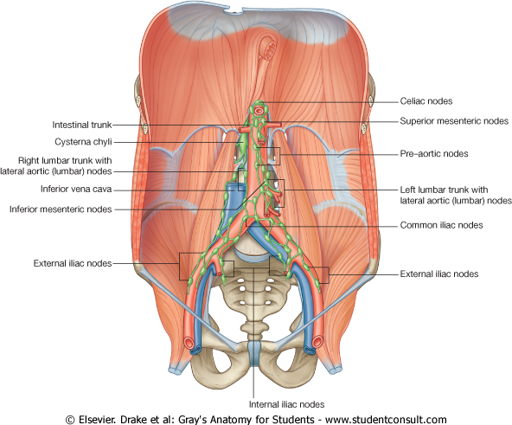
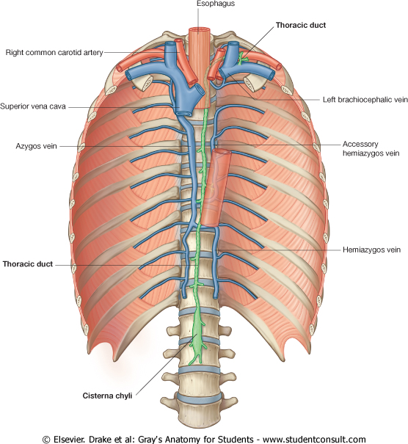
Linfonodos abdominais (cisterna do quilo) Ducto torácico

Slide 30
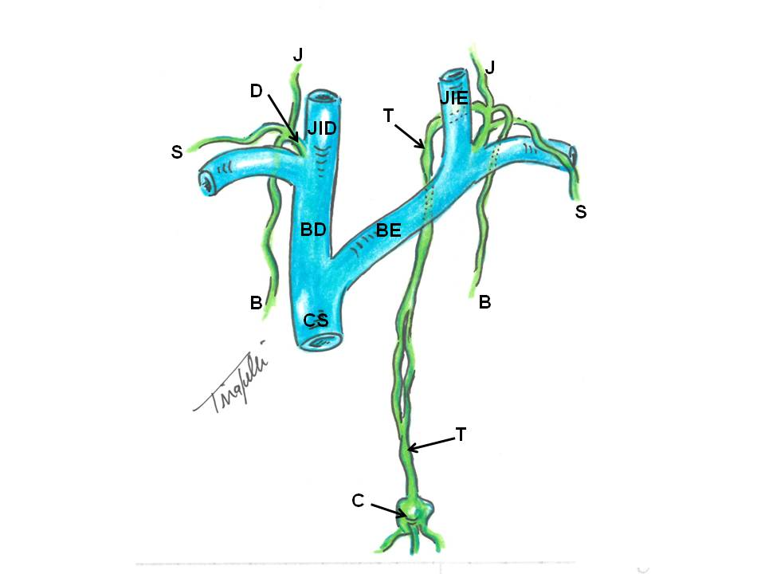
Drenagem linfática do abdome
A drenagem linfática do abdome
Junto aos dois principais vasos sanguíneos localizados na parede posterior da cavidade abdominal (aorta abdominal e veia cava inferior) estão localizados alguns grupos de linfonodos lombares. Podemos descrever os seguintes grupos:
1. Linfonodos frênicos inferiores (drenam a linfa diafragmática para o mediastino posterior, aos vasos linfáticos e linfonodos intercostais posteriores);
2. Linfonodos ilíacos comuns (junto a estes vasos arteriais, este grupo drena a linfa dos membros inferiores, parede e vísceras pélvicas, com exceção das gônadas);
3. Linfonodos aórtico-laterais direitos ou cavais (drenam a linfa da parede abdominal posterior e retroperitônio, além da gônada direita);
4. Linfonodos aórtico-laterais esquerdos (drenam a linfa da parede abdominal posterior e retroperitônio, além da gônada esquerda). Este grupo de linfonodos recebe ainda a drenagem linfática dos 5) linfonodos mesentéricos inferiores que drenam a linfa do colo descendente e sigmóide, além de parte do reto;
6. Linfonodos celíacos (drenam a linfa do fígado, estômago, pâncreas, baço e duodeno);
7. Linfonodos mesentéricos superiores (drenam a linfa do jejuno e íleo, além do ceco e colo ascendente e transverso).
Assim, os linfonodos aórtico-laterais direitos (3) formam o TRONCO LOMBAR DIREITO; os linfonodos aórtico-laterais esquerdos (4) formam o TRONCO LOMBAR ESQUERDO; enquanto a junção dos linfonodos celíacos (6) e mesentéricos superiores (7) formam o TRONCO INTESTINAL. Estes 3 troncos, por sua vez, desembocam na CISTERNA DO QUILO, que então dá origem ao ducto torácico.

Slide 31
Anatomia Aplicada RNM 4000
Próxima videoconferência
Dia 24 de junho 8 horas
Revisão

Slide 32
REFERÊNCIAS BIBLIOGRÁFICAS
Aumüller, G. Anatomia. 1ª ed, Rio de Janeiro: Guanabara Koogan S.A., 2009.
Drake, R.L., Vogl, W., Mitchell, A.W.M. Gray׳s. Anatomia para estudantes.
1ª ed. Rio de Janeiro: Elsevier Editora Ltda, 2005.
Gardner, Gray e O׳Rahilly. Anatomia.
4ª ed, Rio de Janeiro: Guanabara Koogan S.A., 1978.
Moore, K.L.; Dalley, A.F. Anatomia orientada para a clínica.
6ª ed, Rio de Janeiro: Guanabara Koogan S.A., 2011.
Snell, R.S. Anatomia clínica para estudantes de medicina. 5ª ed, Rio de Janeiro: Guanabara Koogan S.A., 1999.
Tirapelli, L.F. Bases morfológicas do corpo humano. 1ª ed. Rio de Janeiro: Guanabara Koogan S.A., 2008.

